Slide 1
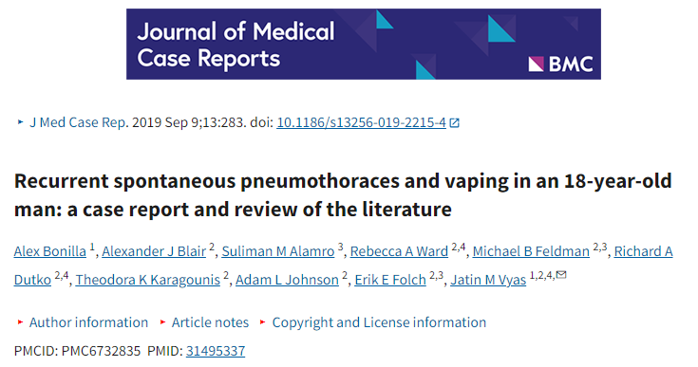
Arş.Gör.Dr.Yusuf Mumcu

Slide 2
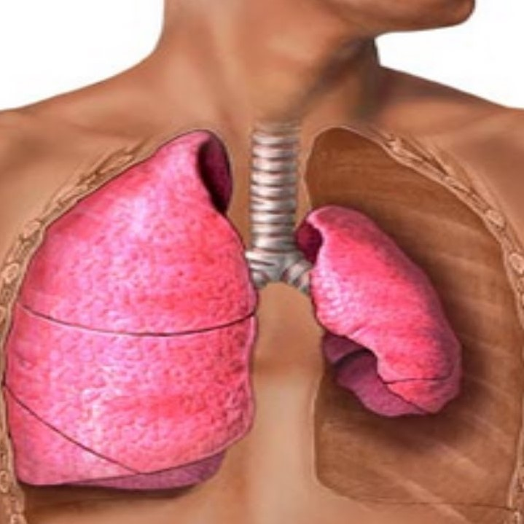
Giriş
Primer spontan pnömotoraks, altta yatan akciğer hastalığı olmayan genç yetişkinlerde görülen yaygın bir rahatsızlıktır.
Sigara kullanımı spontan pnömotoraks için iyi belgelenmiş bir risk faktörü olmasına rağmen, elektronik sigara kullanımı ile spontan pnömotoraks arasında bir ilişki kaydedilmemiştir.
Bu çalışma elektronik sigara ile ilişkili spontan pnömotoraks vakasını bildirmektedir.

Slide 3
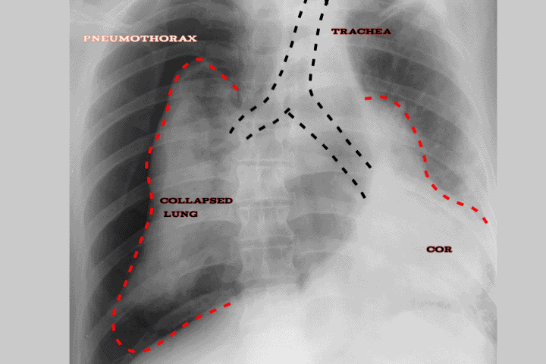
Birincil spontan pnömotoraks her yıl yaklaşık 100.000 erkekten 20'sini ve 100.000 kadından 6'sını etkiler .Pnömotoraks, genellikle yırtılmış subplevral blebler veya büller nedeniyle plevra boşluğunda hava birikmesi ile karakterizedir.
Spontan pnömotoraksın gelişimine katkıda bulunan risk faktörleri arasında tütün kullanımı, yaş (ergenler ve genç yetişkinler), zayıf yapı ve erkek cinsiyet yer alır. Ayrıca, tekrarlayan spontan pnömotorakslar hastaların %20-60'ında görülür.

Slide 4
Sigara içiminin kendiliğinden oluşan pnömotoraks için iyi bilinen bir risk faktörü olmasına rağmen , elektronik sigaraların kendiliğinden oluşan pnömotoraksın gelişimine olan katkısı hakkında çok az şey bilinmektedir.
Elektronik sigara kullanımı, özellikle ergenler ve genç yetişkinler arasında son on yılda hızla artmıştır. Amerikada lise öğrencilerinin yaklaşık %20,8'i ve 18-34 yaş aralığındaki yetişkinlerin %4,8'i şu anda e-sigara kullanmaktadır . (Lise öğrencilerinde mevcut e-sigara kullanımı 2011'de %1,5'ten (220.000 öğrenci) 2018'de %20,8'e (3,1 milyon öğrenci) yükseldi)

Slide 5
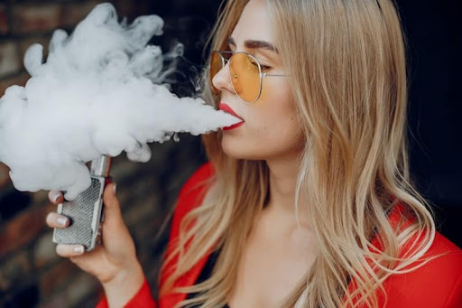
Elektronik sigaralar , kullanıcıların içine çektiği bir buhar üretmek için nikotin içeren karmaşık bir sıvı karışımını ısıtan taşınabilir, pille çalışan cihazlardır.
Elektronik sigaralar 21,8 mg/mL ile 59,2 mg/mL arasında değişen yüksek nikotin konsantrasyonları içermekte olup eski nesil elektronik sigaralara kıyasla nefes başına önemli ölçüde daha yüksek nikotin seviyelerine sahiptir .
Elektronik sigaraların uzun vadeli olumsuz sağlık etkileri iyi bilinmemekle birlikte solunum, kardiyovasküler, nörolojik ve gastrointestinal sistemlere olumsuz etkileriyle ilişkilendirmiştir . Ancak pnömotoraks için bir risk faktörü olup olmadığı bilinmemektedir.

Slide 6
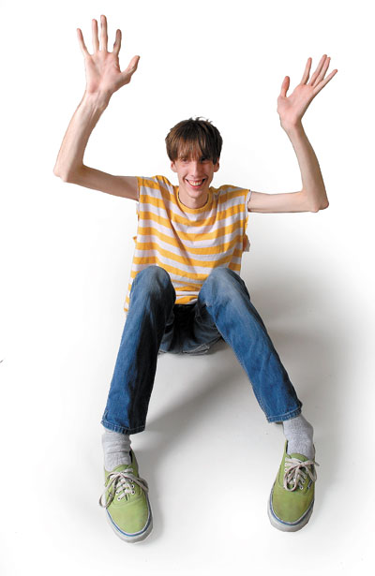
Ocak 2019'da 18 yaşında Kafkasyalı bir erkek, uyurken aniden başlayan sağ taraflı göğüs ağrısı şikayeti için Acil Servise (AS) başvurdu. Kaburgalarının altında sağ tarafta ani başlayan batıcı tarzda göğüs ağrısıyla uyandığını ve sağ kürek kemiğine yayıldığını, inspirasyon ve hareketle kötüleştiğini bildirdi.
Hastanın göğüs ağrısının başlamasından önce herhangi bir üsye şikayeti veya travma öyküsü yoktu.
Hasta günlük elektronik sigara kullandığını ve nadiren esrar kullandığını belirtti. Ancak sigara ve alkol kullanmadığını söyledi.
Hastanın bilinen herhangi bir hastalığı ve geçirilmiş cerrahi öyküsü yoktu.
Hastanın soygeçmişinde Marfan Sendromu ve Akciğer hastalığı aile öyküsü yoktu.
Hasta herhangi bir ilaç kullanmıyordu

Slide 7
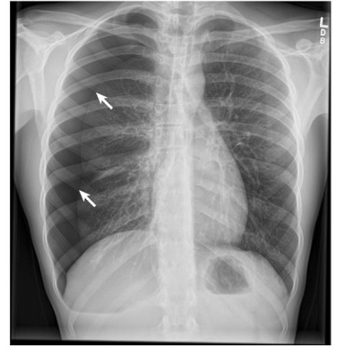
Fizik Muayene
Boy: 180 cm Kilo:54 kg Vki:16,9 kg/m2
Ateş:36,4 °C Kalp Hızı: 64 /dk Kan Basıncı:112/50 mm Hg Solunum Sayısı: 19/dk Sat:%95
Sağ Akciğerde solunum sesleri azalmıştı
Nörolojik muayene doğal
Kalp sesleri doğal , üfürüm yok

Slide 8
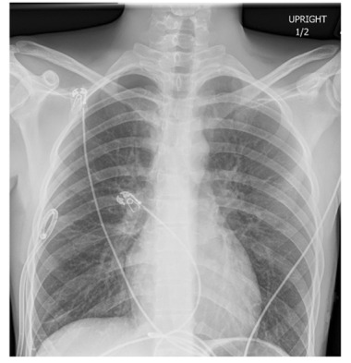
Acil serviste çekilen göğüs röntgeni , büyük bir sağ taraflı pnömotoraksı gösterdi
Hasta servise yatırıldı ve göğüs tüpü yerleştirildi
Yatışı sırasında, gerektiğinde her 24 saatte bir lidokain bandı,
her 6 saatte bir asetaminofen (650 mg) ve her 6 saatte bir ketorolak trometamin (15 mg) aldı.
Pnömotoraksı sonraki birkaç gün içinde düzeldi ve göğüs tüpü kademeli olarak çıkarıldı.
Elektronik sigara bırakması teşvik edildi. Taburcu olduktan 2 hafta sonra takip CXR'si planlandı.

Slide 9
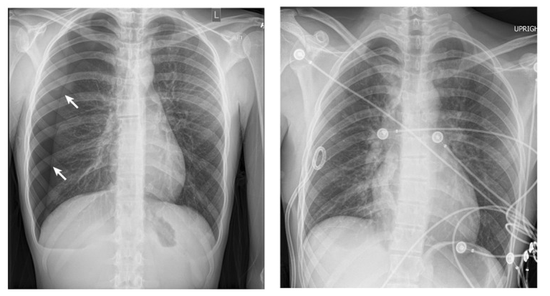
Taburcu olduktan bir hafta sonra, ani başlangıçlı sağ taraflı batıcı tarzda göğüs ağrısı ve nefes darlığı nedeniyle tekrar acil servise başvurdu.
Taburcu olduktan sonra elektronik sigara kullanımına devam ettiğini ancak ateş, titreme, hemoptizi, öksürük, üst solunum yolu enfeksiyonu semptomlarının olmadığını , herhangi bir travma geçirmediğini ve yakın zamanda uçak yolculuğu yapmadığını bildirdi.
Bu sırada, birden fazla cihazla 1,5 yıllık elektronik sigara geçmişini anlattı.

Slide 10
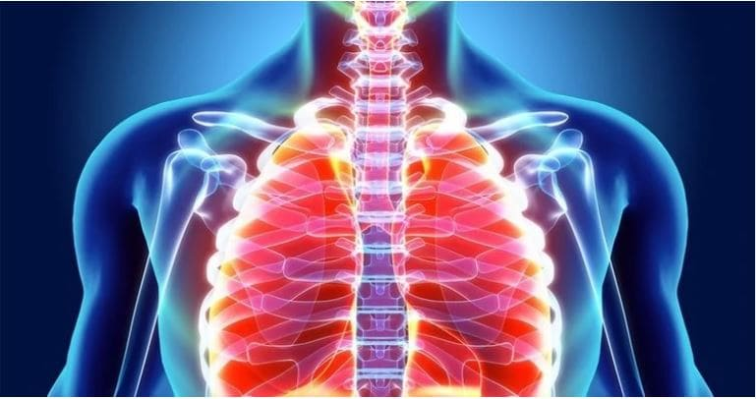
Fizik Muayene
Boy: 180 cm Kilo:54 kg Vki:16,9 kg/m2
Ateş:37,2 °C Kalp Hızı: 63 /dk Kan Basıncı:118/56 mm Hg Solunum Sayısı: 18/dk Sat:%97
Sağ Akciğerde solunum sesleri azalmış
Nörolojik muayene doğal
Kalp sesleri doğal , üfürüm yok

Slide 14
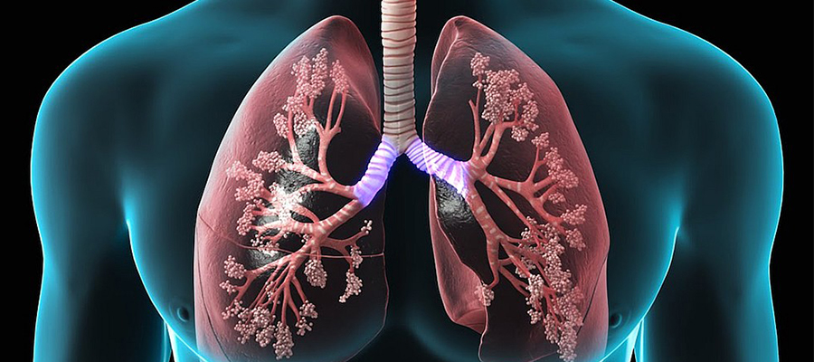
Tartışma ve Sonuç
Elektronik sigara kullanımının potansiyel olumsuz sağlık etkileri, artan kullanımına rağmen henüz belirlenmemiştir.
Önceki vaka raporlarında (Hua ve ark. , Hureaux ve ark ) , e-sigara kullanımının ekzojen lipoid pnömoni, bilateral plevral efüzyon, bronşiyolit, akut eozinofilik pnömoni ve akut hipersensitivite pnömonisi dahil olmak üzere birden fazla pulmoner süreçle ilişkili olduğunu ileri sürmüştür.
Bu çalışma e-sigara kullanımı ile tekrarlayan kendiliğinden oluşan pnömotorakslar arasında ilk kez bir korelasyon bildirmektedir.

Slide 15
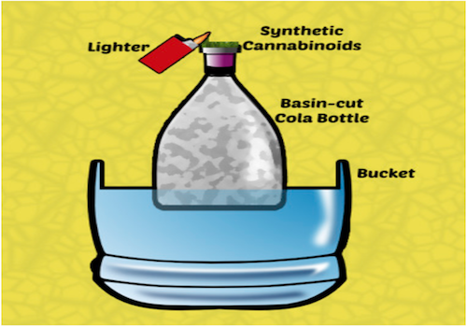
Esrar içicilerinde kendiliğinden pnömotoraks riskinin artmasının kısmen derin inhalasyonla ilişkili olabileceği düşünülmektedir.Burada riski artıran etmen hızlı bir şekilde oluşturulan büyük negatif intratorasik başınçtır.
Su borusu gibi yöntemlerle de kullanılan uyuşturucu maddeler de pnömotoraksa sebep olabilmektedir buradaki etken oldukça dirençli bir cihazla tekrarlanan derin inhalasyondur. Bu şekilde de intratorasik basınç artarak pnömotoraksa yatkınlık oluşturmaktadır.

Slide 16
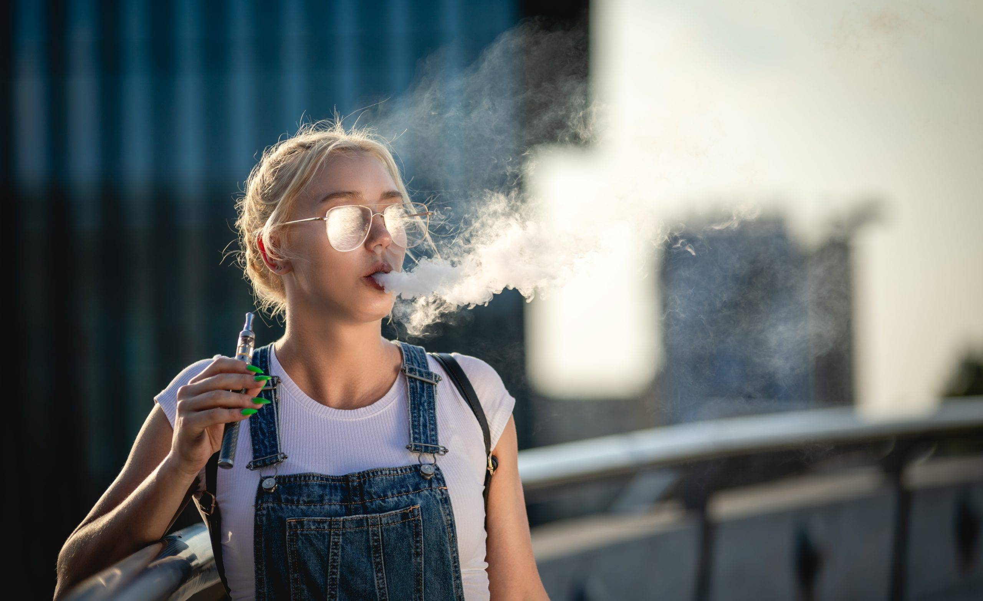
Elektronik sigara kullanımının potansiyel fizyolojik risklerine ek olarak, elektronik sigara dumanında solunan nikotin ve nikotin olmayan bileşikler hücresel hasar ve bağışıklık hücresi aktivasyonu ile ilişkilidir.
Hastamız her iki pnömotoraks atağına yol açan günlerde nane aromalı kartuşlu bir JUUL cihazı kullandığını bildirdi.
Omaiye ve ark. birden fazla elektronik sigara dağıtım sistemini inceleyerek, JUUL kartuşlarının hem nikotin hem de özellikle etil maltol olmak üzere tat kimyasalları içerdiğinden in vitro sitotoksisiteye sebep olduğunu göstermiştir.

Slide 17
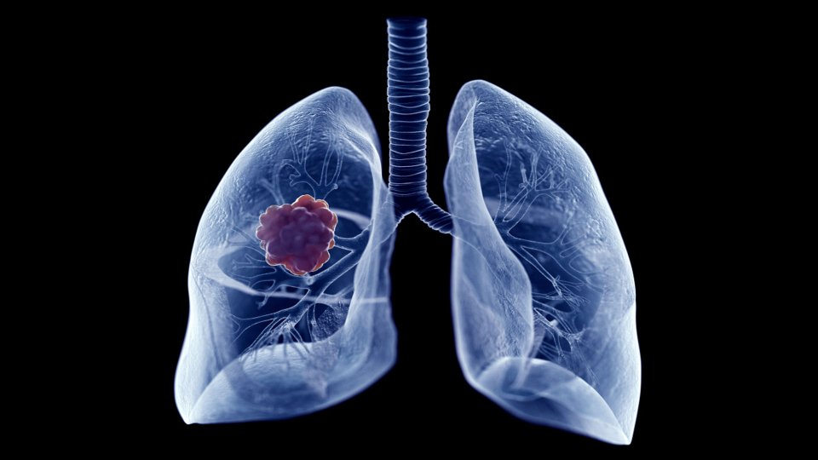
Tatlandırıcı kimyasallar, formaldehit ve asetaldehit gibi bilinen kanserojenler olan düşük molekül ağırlıklı karbonil bileşikleri üretebilir. Qu Y ve ark. Aroma içeriğinin artmasıyla elektronik sigaralarda tatlandırıcı maddelerin karbonil emisyonlarının 10 kata kadar arttığını gözlemlemiştir.
Birçok buhar kapsülü, tatlandırıcı kimyasallar diacetyl ve 2,3-pentandion içerir. Park Hr ve ark. bu iki özel bileşiğin, bronşiyal epitel hücrelerinin transkripsiyonel profillerini doğrudan değiştirdiğini ve fenotipik olarak bozulmuş siliyogeneze yol açtığını göstermiştir.

Slide 18
Reidel ve ark. elektronik sigara kullanımı, hava yollarının doğuştan gelen bağışıklık sistemindeki gen ifadesini değiştirebilir ve bu da matris metalloproteinaz-9 ve elastaz dahil olmak üzere doku hasarında rol oynayan enzimlerin seviyelerinin artmasına neden olabilir. Bu da artmış nötrofil aktivasyonuna neden olup doku hasarına sebep olabilir.

Slide 19
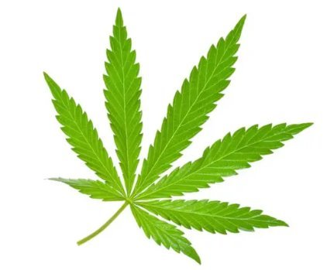
Hastamız sigara kullanımı öyküsü bildirmemesine rağmen ara sıra marihuana kullandığını bildirmiştir. Marihuana ile spontan pnömotoraks arasında bir korelasyon kurulmuş olmasına rağmen, çoğu çalışmalar küçük vaka serileri olarak sunulduğundan bunun nedenselliği henüz belirlenememiştir.
Hedevang ve ark. Yaptıkları 2017 tarihli vaka kontrol çalışmasında, tütün kullanımıyla birlikte günlük esrar içiminin, erkeklerde yalnızca tütün içimine kıyasla spontan pnömotoraks riskini artırdığını göstermiştir.
Ek olarak Gong ve ark, marihuana içiminin skuamöz metaplaziyi, hava yolu lezyonlarını, goblet ve bazal hücre hiperplazisini ve hücre düzensizliğini artırdığını gözlemlemiştir.

Slide 20
Hasta hastanemize tekrarlayan spontan pnömotoraks nedeniyle ikinci kez yatırılmasından bu yana, elektronik sigarayı bıraktı ve taburcu olduktan sonra 1 ay boyunca herhangi bir şikayeti olmadı.
Elektronik sigara yoluyla verilen bileşiklerin akciğerde doğuştan gelen bir inflamatuar yanıta neden olabileceğini ve muhtemelen hava yolu ve plevra gen ifadesini değiştirerek yara iyileşmesini bozabileceğini düşünüyoruz.
Ayrıca elektronik sigara içimi sırasında artırılan negatif intratorasik basınç sebebiyle pnömotoraks riski de artmaktadır.

Slide 21
TEŞEKKÜRLER

